Slide 1

Báo cáo đồ án cuối khóa DAP305X

Slide 2

Yêu cầu nghiệp vụ
Phân tích khách hàng để đưa ra những chiến lược tiếp cận hiệu quả, giúp tăng tỷ lệ sử dụng thẻ tín dụng

Slide 3
Bài toán cần giải quyết
Tính toán sự phân bố số tiền giao dịch của tổng số khách hàng và thông tin của khách hàng như giới tính, loại thẻ sử dụng , học vấn để đánh giá hiệu suất của công ty
Tính toán sự phân bố số tiền giao dịch của những khách hàng đang sử dụng thẻ và các thông tin của khách hàng như học vấn , loại thẻ sử dụng, tình trạng hôn nhân, giới tính, thu nhập,độ tuổi để tìm ra xu hướng sử dụng thẻ từ đó đưa ra những chính sách sản phẩm thẻ phù hợp
Tính toán sự phân bố số tiền giao dịch của những khách hàng đã dừng sử dụng thẻ và các thông tin của khách hàng như học vấn , loại thẻ sử dụng, tình trạng hôn nhân, giới tính, thu nhập, độ tuổi để tìm ra xu hướng sử dụng thẻ từ đó đưa ra những nguyên nhân khiến khách hàng rời bỏ sử dụng thẻ
Thực hiện phân tích thống kê để xác thực các giả định : Liệu khách hàng rời bỏ sử dụng thẻ có liên quan đến số tiền sử dụng, số lần liên lạc với ngân hàng,số tháng không sử dụng thẻ hay không ? Từ đó đưa ra giải pháp tăng tỷ lệ sử dụng thẻ tín dụng

Slide 4
Tổng quan về bộ dữ liệu
Bộ dữ liệu được lấy từ trang Kaggle: https://www.kaggle.com/datasets/sakshigoyal7/credit-card-customers.
Bộ dữ liệu gồm 10127 dòng và 21 cột . Mỗi dòng mô tả thông tin nhân khẩu học và những thông tin về thẻ tín dụng, số liệu tiêu dùng của một khách hàng riêng biệt tại ngân hàng.

Slide 5
Tổng quan về bộ dữ liệu
Clientnum : Id khách hàng
Attrition_Flag: Hao mòn lao động
Customer_Age: Tuổi
Gender: Giới tính
Dependent_count: Số người phụ thuộc
Education_Level: Trình độ học vấn
Martial_Status: Tình trạng hôn nhân
Income_Category: Thu nhập
Card_Category: Loại thẻ sở hữu
Months_on_book : Thời gian quan hệ với ngân hàng
Total_Relationship_Count: Tổng số sản phẩm mà khách hàng nắm giữ
Months_Inactive_12_mon: Số tháng không sử dụng thẻ trong 12 tháng qua
Contacts_Count_12_mon: Số lần liên hệ giữa khách hàng và ngân hàng trong 12 tháng qua
Credit_Limit: Hạn mức tín dụng
Total_Revolving_Bal: Tổng tín dụng quay vòng
Avg_Open_To_Buy: Hạn mức khả dụng
Total_Amt_Chng_Q4_Q1:Thay đổi tổng mức chi tiêu thẻ tín dụng (Q4 so với Q1).
Total_Trans_Amt: Tổng mức chi tiêu thẻ tín dụng (12 tháng qua)
Total_Trans_Ct: Tổng số lượng giao dịch (12 tháng qua).
Total_Ct_Chng_Q4_Q1: Thay đổi tổng số lượng giao dịch (Q4 so với Q1).
Avg_Utilization_Ratio: Tỷ lệ chi tiêu thẻ trung bình (Số tiền đã sử dụng/Hạn mức tín dụng).

Slide 6
Dữ liệu về khách hàng
Các thuộc tính quan tâm
Chỉ số quan tâm
Tuổi
Giới tính
Học vấn
Hôn nhân
Thu nhập
Tổng số lượng các giao dịch
Tổng số tiền giao dịch
Số tháng không sử dụng thẻ
Số lần liên lạc với ngân hàng

Slide 7
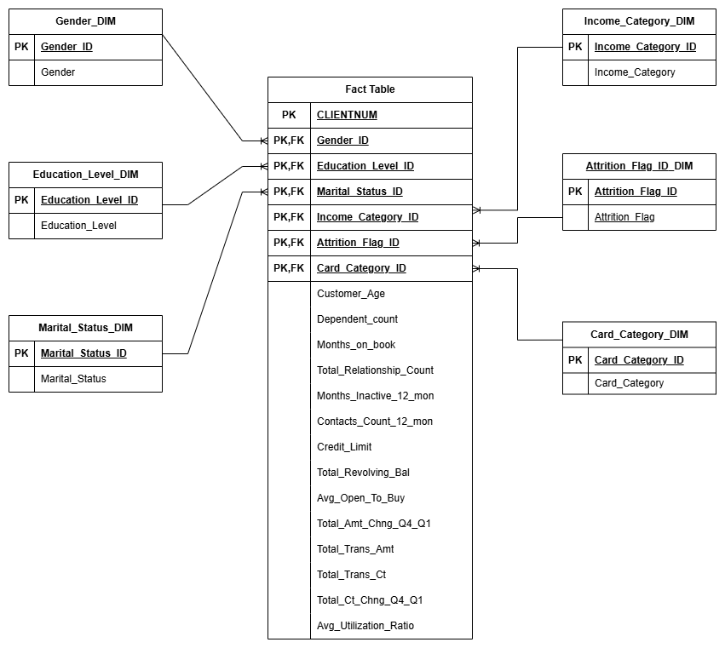
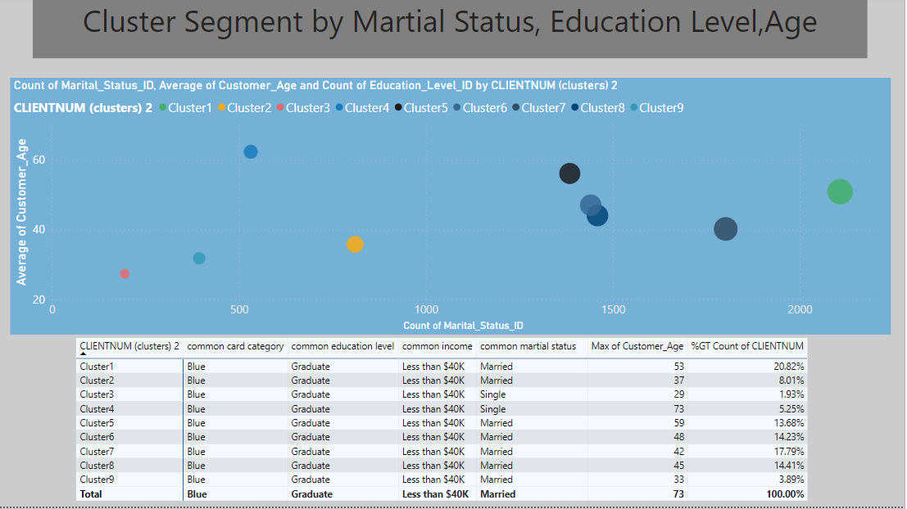
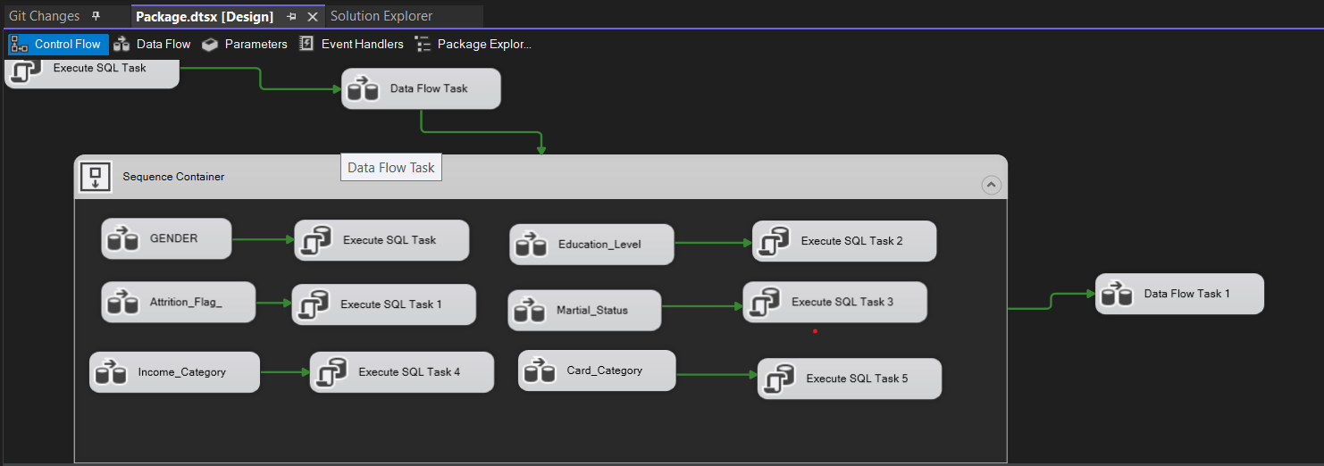
Các kiến thức sử dụng
03
01
ETL
SQL Server Integration Serviceserver Integration Services
Data Warehouse
02
Power BI: K-mean
Fact tables, staging tables, dimension tables

Slide 8
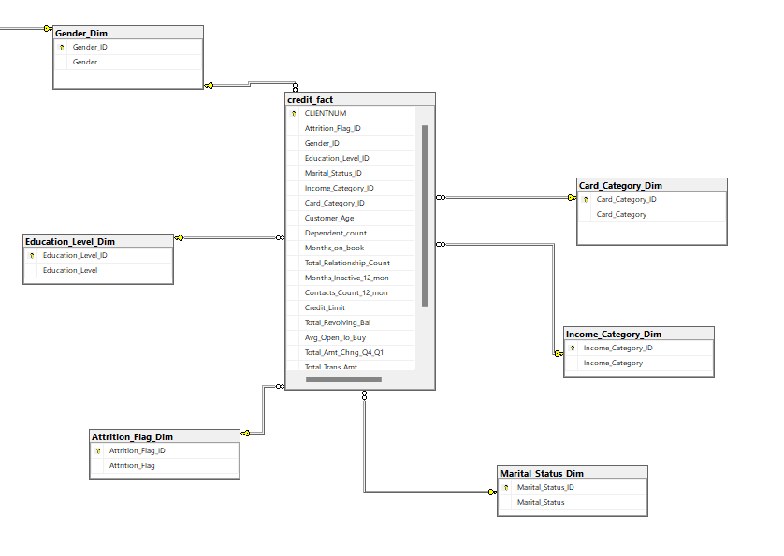
Các bảng dữ liệu
Sau khi các thuộc tính quan tâm được đưa vào bảng staging, các giá trị hạng mục(categorical) sẽ được mã hóa thành giá trị số(numberic) để phục vụ cho trực quan mô hình phân cụm về sau.
Client_Staging | Bảng load dữ liệu đầu vào
Gender_Dim | Bảng load dữ liệu giới tính được mã hóa
Martial_Status_Dim | Bảng dữ liệu tình trạng hôn nhân được mã hóa
Education_Level_Dim | Bảng dữ liệu học vấn được mã hóa
Income_Category_Dim | Bảng dữ liệu thu nhập được mã hóa
Attrition_Flag_Dim | Bảng dữ liệu khách hàng hao mòn được mã hóa
Card_Category_Dim | Bảng dữ liệu phân loại thẻ được mã hóa
Fact_Campaign | Bảng dữ liệu tổng hợp

Slide 9
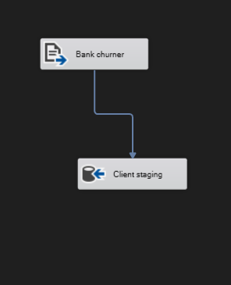
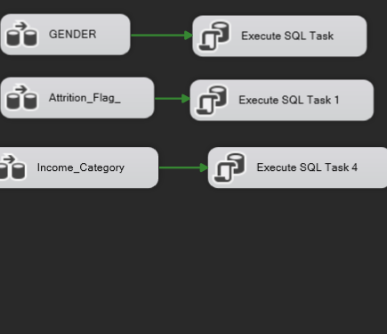
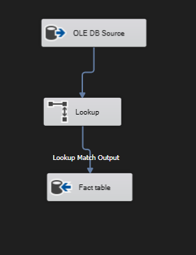
ETL
Dữ liệu sẽ được load từ file csv vào bảng staging trong cơ sở dữ liệu của SQL Sever
Từ bảng staging dữ liệu sẽ được mã hóa và load vào các bảng Dim tương ứng
Sau đó, dữ liệu từ các bảng Dim sẽ được join vào bảng Fact cuối cùng
Load Staging
Load Dim
Load Fact

Slide 10
K-means
Chọn các thuộc tính quan tâm
Mã hóa các thuộc tính hạng mục
Chọn số cụm theo phương pháp Silhouette
Chọn số k có Silhouette scores cao nhất (k=6)
Áp dụng thuật toán vào bộ dữ liệu K-means với k=6

Slide 11
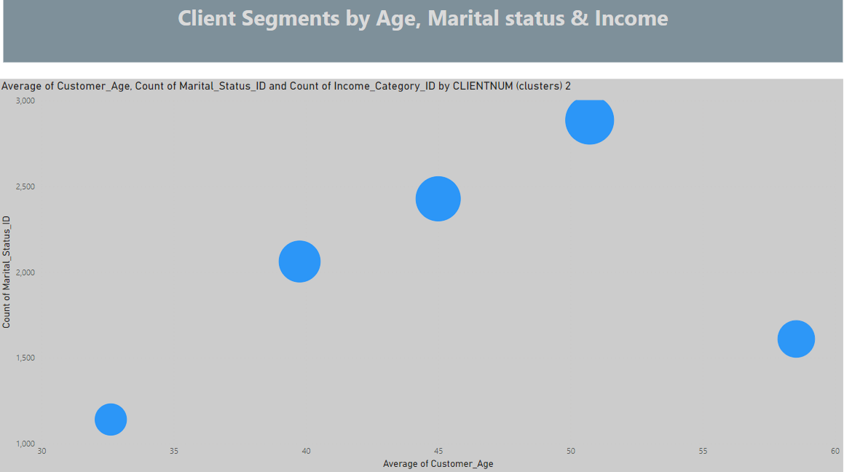
Phân khúc khách hàng
Phân loại khách hàng dựa trên độ tuổi, học vấn, thu nhập,tình trạng hôn nhân.
IV =0.09

Slide 12
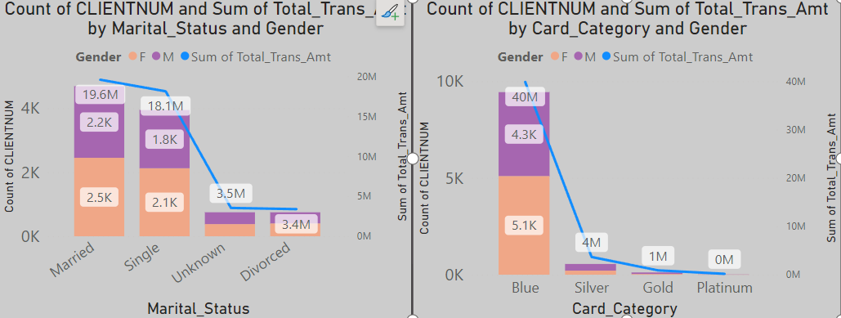
Phân bố doanh thu theo nhân khẩu học
Khách hàng đã kết hôn và độc thân thường chi tiêu nhiều hơn so với khách hàng còn lại
Khách hàng thường sử dụng thẻ blue để chi tiêu nhiều hơn so với những loại thẻ còn lại
IV =0.09

Slide 13
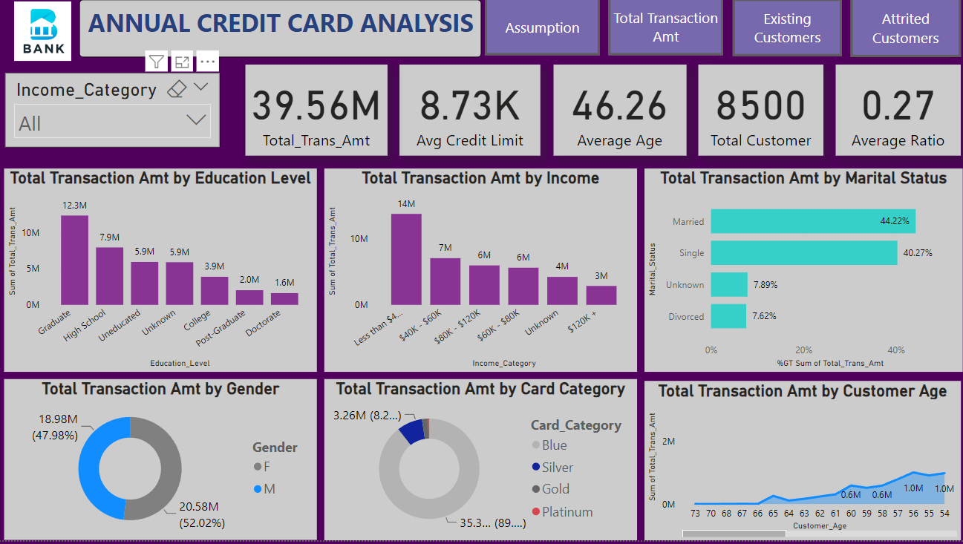
Khảo sát khách hàng đang sử dụng thẻ
Khách hàng tập trung chủ yếu ở độ tuổi từ 36 đến 55 tuổi
Những khách hàng độc thân và kết hôn thường có xu hướng chi tiêu nhiều hơn so với những khách hàng còn lại
Phần lớn khách hàng đều chọn sử dụng thẻ blue
Khách hàng có trình độ cử nhân và trình độ THPT thường chi tiêu nhiều hơn so với khách hàng còn lại
Khách hàng có thu nhập dưới 40.000 USD chi tiêu nhiều nhất

Slide 14
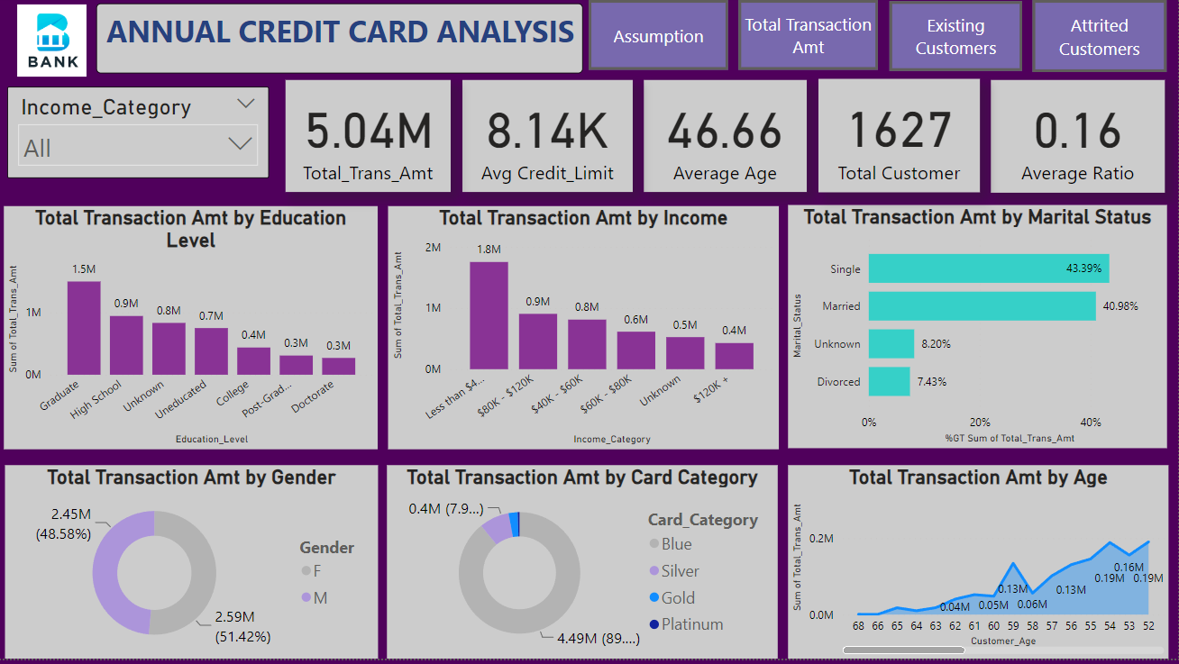
Khảo sát khách hàng đã dừng sử dụng thẻ
Khách hàng tập trung chủ yếu ở độ tuổi từ 36 đến 55 tuổi
Những khách hàng độc thân và kết hôn thường có xu hướng chi tiêu nhiều hơn so với những khách hàng còn lại
Phần lớn khách hàng đều chọn sử dụng thẻ blue
Khách hàng có trình độ cử nhân và trình độ THPT thường chi tiêu nhiều hơn so với khách hàng còn lại
Khách hàng có thu nhập dưới 40.000 USD chi tiêu nhiều nhất

Slide 15
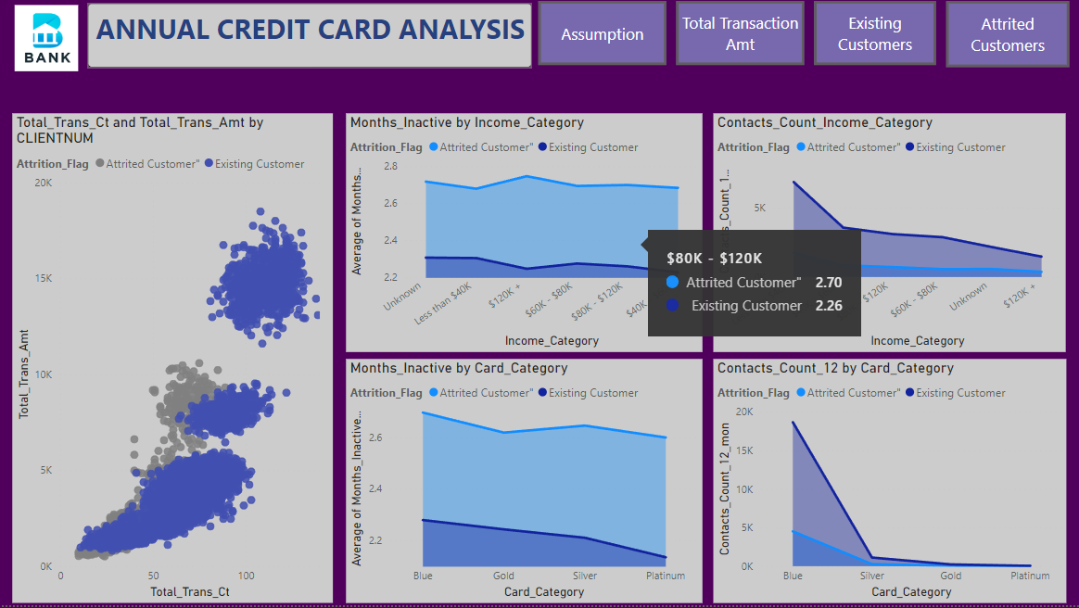
Đánh giá những giả định
Khách hàng đã dừng sử dụng thẻ thường chi tiêu ít hơn
Khách hàng đã dừng sử dụng thẻ thường có xu hướng không dùng thẻ và ít liên lạc với ngân hàng trước khi đóng thẻ
IV =0.09

Slide 16
Đề xuất
Những khách hàng có thu nhập cao thường giao dịch ít, ít sử dụng thẻ hơn so với khách hàng có phân khúc thu nhập trung bình và thấp.
➔ Ngân hàng nên có những chính sách chú trọng hơn vào những khách hàng giàu có như những ưu đãi đặc quyền về ẩm thực, thời trang, sức khỏe vì nhóm người giàu có thường tập trung vào những thứ khiến họ hạnh phúc. Họ hiếm khi quan tâm đến các chương trình khuyến mãi, rút ​​thăm may mắn…
2. Ngoài thẻ Blue thì thẻ những loại thẻ khác có tỷ lệ sử dụng rất ít.Những khách hàng trung cấp và cao cấp thường rất ít sử dụng những loại thẻ theo phân khúc của mình
➔ Tìm hiểu thói quen sử dụng của từng phân khúc khách hàng để điều chỉnh những chính sách phù hợp của từng loại thẻ nhằm thu hút khách hàng
Khách hàng thường không tiêu dùng và ít liên lạc với ngân hàng trước khi đóng thẻ
➔ Ngân hàng nên liên lạc với những khách hàng này và thu thập phản hồi để tỉm hiểu lí do từ đó khắc phục những điều chưa hài lòng của khách hàng

Slide 17

THANK YOU!

